Slide 1
第六、七节 高斯公式与斯托克斯公式
教学要求
1.高斯公式；
2.斯托克斯公式。

Slide 2
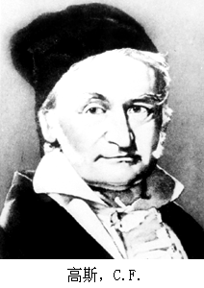
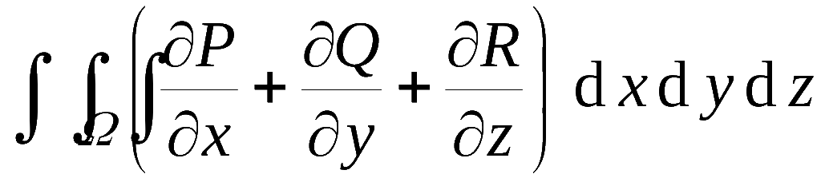
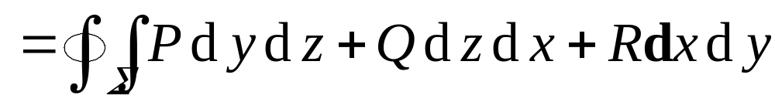
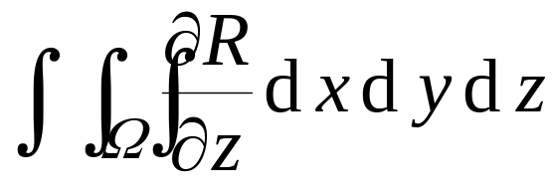
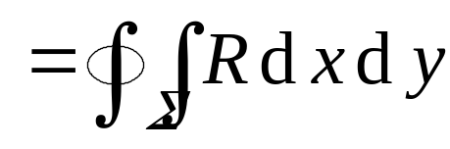
一、高斯 ( Gauss ) 公式
定理1. 设空间闭区域 Ω 由分片光滑的闭曲
面Σ 所围成,
Σ 的方向取外侧,
函数 P, Q, R 在
Ω 上有连续的一阶偏导数 ,
则有
(Gauss 公式)
下面先证:
Notes:
点击相片或高斯按钮可观看关于高斯的简介,并自动返回

Slide 3





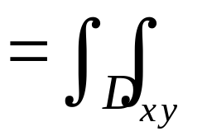
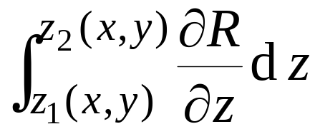












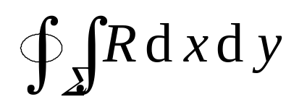
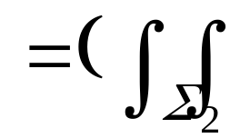
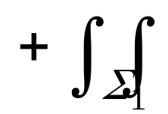
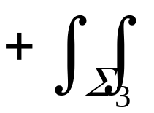

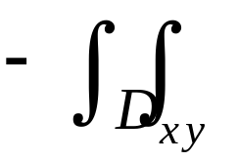


证明: 设
称为XY -型区域 ,
则
Notes:
运行时, 点击按钮“定理1”, 可看定理1内容.

Slide 4
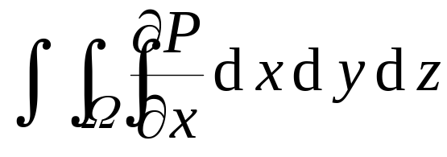
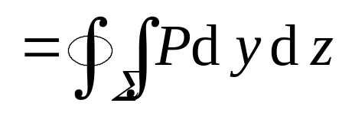
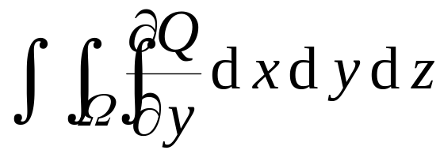
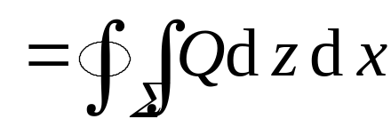
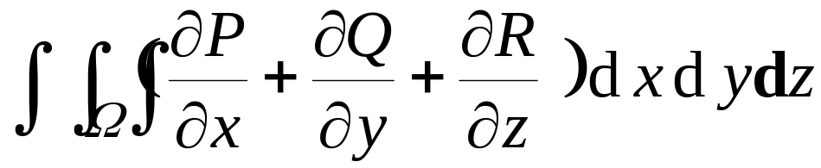
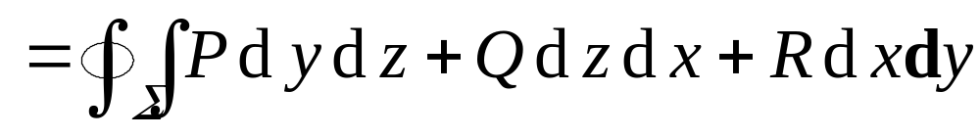
所以
若 Ω 不是 XY–型区域 ,
则可引进辅助面
将其分割成若干个 XY–型区域,
在辅助面
正反两侧面积分正负抵消,
故上式仍成立 .
类似可证
三式相加, 即得所证 Gauss 公式：
Notes:
运行时, 点击按钮“定理1”, 可看定理1内容.

Slide 5
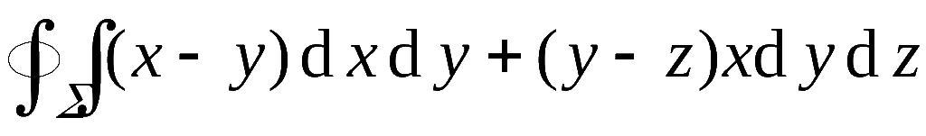
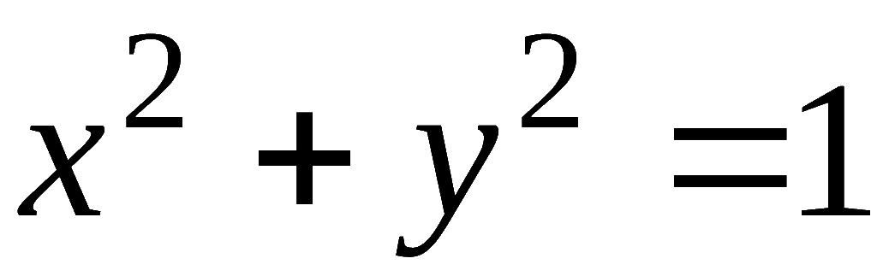




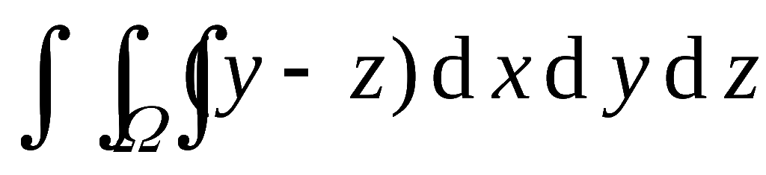
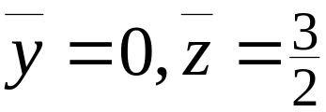
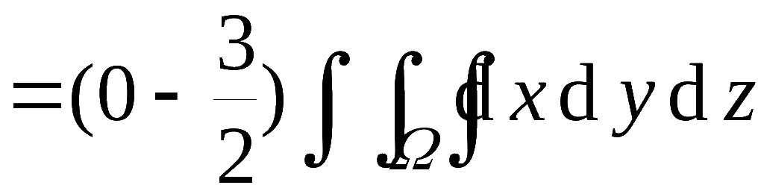
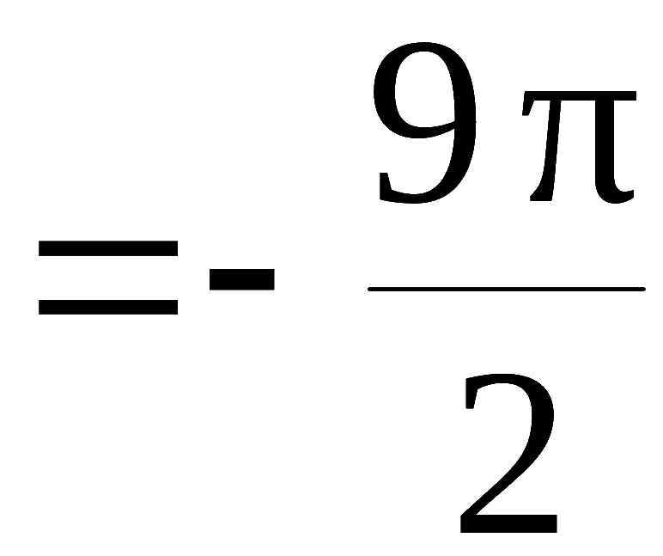
例1. 用Gauss 公式计算
其中Σ 为柱面
及平面 z = 0 , z = 3 所围空间
闭域 Ω 的整个边界曲面的外侧.
解: 这里
利用Gauss 公式, 得
原式 =
利用质心公式, 注意
思考: 若 Σ 改为内侧, 结果有何变化?
若 Σ 为圆柱侧面(取外侧) , 如何计算?

Slide 6

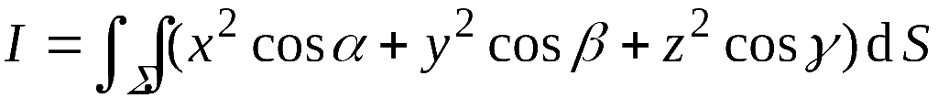


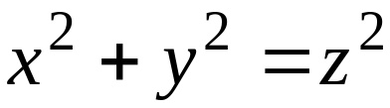




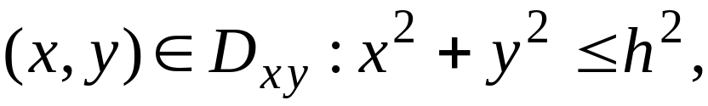

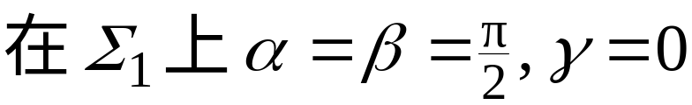
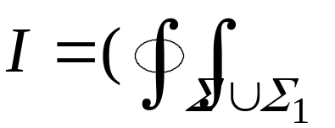
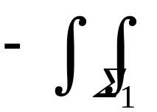
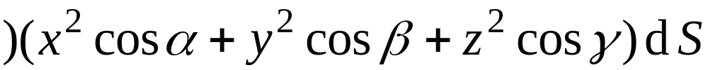
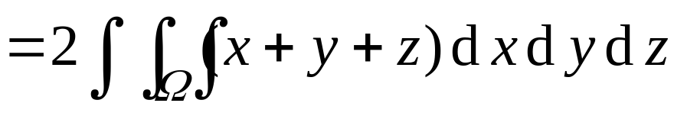
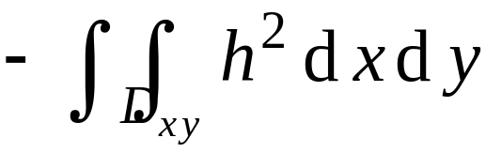
例2. 利用Gauss 公式计算积分
其中Σ 为锥面
介于z = 0及 z = h
之间部分的下侧, α, β, γ 为法向量的方向角.
解: 作辅助面
取上侧
所围区域为Ω ,
则

Slide 7
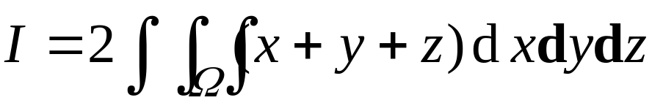

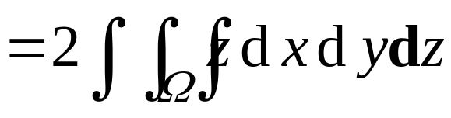
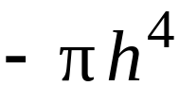
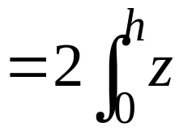
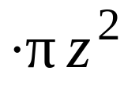
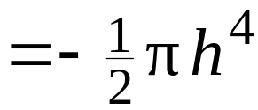

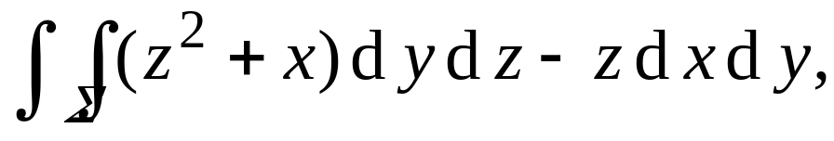
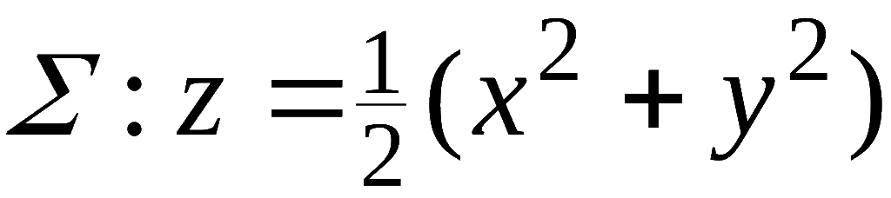


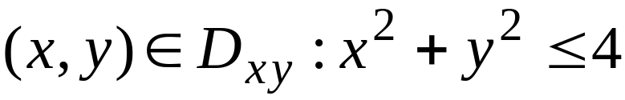

思考: 计算曲面积分
利用质心公式, 注意
先二后一
介于平面 z= 0 及 z = 2
之间部分的下侧.
提示: 作取上侧的辅助面

Slide 8
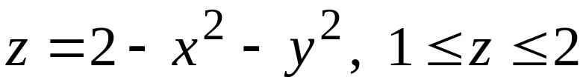

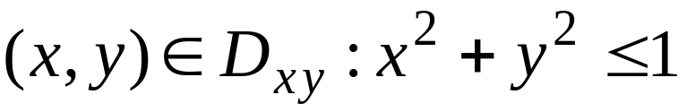


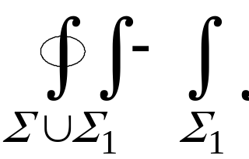





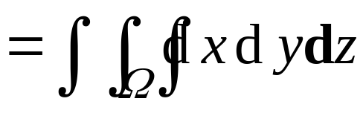
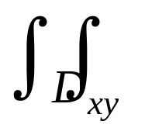
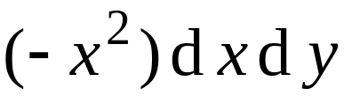

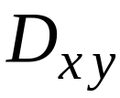
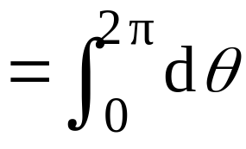





例3.
设Σ 为曲面
取上侧, 求
解:
作取下侧的辅助面
用柱坐标
用极坐标

Slide 9























例4. 设函数
在闭区域Ω 上具有一阶和
二阶连续偏导数, 证明格林( Green )第一公式
其中Σ 是整个Ω 边界面的外侧.
注意:
高斯公式

Slide 10












证:令
由高斯公式得
注意:
高斯公式
移项即得所证公式.

Slide 11










二、 斯托克斯公式
定理1. 设光滑曲面Σ 的边界Γ 是分段光滑曲线,
Σ 的
侧与 Γ 的正向符合右手法则,
在包含Σ 在内的一
个空间域内具有连续一阶偏导数,
则有
(斯托克斯公式)
证:
情形1. Σ 与平行 z 轴的直线只交于
一点,
设其方程为
为确定起见, 不妨设Σ 取上侧 (如图).
Notes:
运行时, 点击“(斯托克斯公式)”, 或按钮“介绍”, 将显示斯托克斯生平简介, 并自动返回.

Slide 12








则
(利用格林公式)
Notes:
运行时, 点击按钮“定理1”, 可看定理1 内容.

Slide 13







因此
同理可证
三式相加, 即得斯托克斯公式 ;
Notes:
运行时, 点击按钮“定理1”, 可看定理1 内容.

Slide 14
情形2 曲面Σ 与平行 z 轴的直线交点多于一个,
则可
通过作辅助线把 Σ 分成与z 轴只交于一点的几部分,
在每一部分上应用斯托克斯公式, 然后相加,
由于沿辅助
曲线方向相反的两个曲线积分相加刚好抵消,
所以对这
类曲面斯托克斯公式仍成立.
证毕
注意: 如果Σ 是 xOy 面上的一块平面区域,
则斯托克斯
公式就是格林公式,
故格林公式是斯托克斯公式的特例.
Notes:
运行时, 点击按钮“定理1”, 可看定理1内容.

Slide 15


为便于记忆, 斯托克斯公式还可写作:
或用第一类曲面积分表示:
Notes:
运行时, 点击按钮“定理1”, 可看定理1内容.

Slide 16









例1. 利用斯托克斯公式计算积分
其中Γ 为平面 x+ y+ z = 1 被三坐标面所截三角形的整
个边界, 方向如图所示.
则
解: 记三角形域为Σ , 取上侧,
利用对称性

Slide 17













例2. Γ 为柱面
与平面 y = z 的交线, 从 z
轴正向看为顺时针,
计算
解: 设Σ 为平面 z = y 上被 Γ 所围椭圆域 ,
且取下侧,
则其法线方向余弦
利用斯托克斯公式得
Notes:
运行时, 点击按钮“公式其他形式”, 可看斯托克斯公式的其他形式.

Slide 18
高斯(1777 – 1855)
德国数学家、天文学家和物理学家,
是与阿基米德, 牛顿并列的伟大数学家,
他的数学成就遍及各个领域 ,
在数论、
代数、非欧几何、 微分几何、 超几何
级数、复变函数及椭圆函数论等方面均有一系列开创
性的贡献,
他还十分重视数学的应用,
在对天文学、大
地测量学和磁学的研究中发明和发展了最小二乘法、
曲面论和位势论等.
他在学术上十分谨慎,
恪守这样的
原则:
“问题在思想上没有弄通之前决不动笔”.

Slide 19

斯托克斯(1819-1903)
英国数学物理学家.
他是19世纪英国
数学物理学派的重要代表人物之一,
其
主要兴趣在于寻求解重要数学物理问题
的有效且一般的新方法,
在1845年他导
出了著名的粘性流体运动方程 ( 后称之
为纳维 – 斯托克斯方程 ),
1847年先于
柯西提出了一致收敛的概念.
他提出的斯托克斯公式
是向量分析的基本公式.
他一生的工作先后分 五卷
出版 .

